Slide 1
Jump!
2D게임
프로그래밍
Jump!
2011180026 송형종

Slide 2
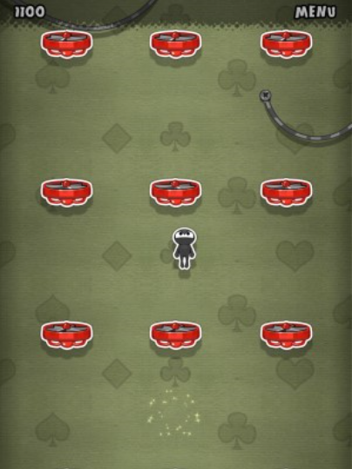
Game Concept
Opening
03
높이 더 높이 뛰어라!
간단한 좌우 방향키 조작과 스페이스로 물을 피해 멀리 달아나라!
더 높이 점프해서 더 높은 점수를 획득해라!
올라가면서 많은 동전을 모아 점수를 획득해라!
기울여진 땅을 조심하고 가시가 박힌 발판을 피해라!

Slide 3
Development Scope
3
내용 | 최소범위 | 추가범위
컨트롤 | 방향키로 좌 우 움직임 스페이스로 점프
맵 | 위로 올라갈수록 발판이 없어지고 장애물 많아짐
게임코어 가능 | 위로 올라갈수록 높은 점수, 코인을 통해서도 점수획득
모델링 | 캐릭터, 발판, 장애물, 동전 | 더 많은 장애물 추가
난이도 | 높이 올라갈수록 빨라지고 발판이 없어짐
사운드 | 배경 음, 장애물과 충돌 시 효과음, 게임 오버 효과음 | 동전 습득 시 효과음
애니메이션 | 좌 우 이동, 점프 시 효과 | 동전 습득 시 효과

Slide 4
Development Plan Evaluation
4
내용 | 최소범위 | 평가 | 결과
1주차 | 리소스 수집 | 40% | 5주차 까지의 리소스는 충분히 수집된 것 같다
2주차 | 장애물과 이로운 아이템 정의 | 50% | 이미 1차 프로젝트 발표 때 효과 아이템들의 정의가 어느 정도 되어있었기 때문에 크게 문제되지 않았다
3주차 | 맵 구현 | 40% | 맵 구현이 어렵지는 않았지만 종스크롤 방식이니 만큼 더 보완할 필요가 있다
4주차 | 애니메이션 구현 | 30% | 캐릭터가 상하좌우로 움직이는 정도 구현
5주차 | 발판과 닿을 때 충돌 구현 | 0% | 중간고사로 인해 충돌구현은 하지 못했다..
6주차 | 점수제도 구현
7주차 | 난이도 조절
8주차 | 사운드 구현
9주차 | 밸런스 조정
10주차 | 최종 점검

Slide 5
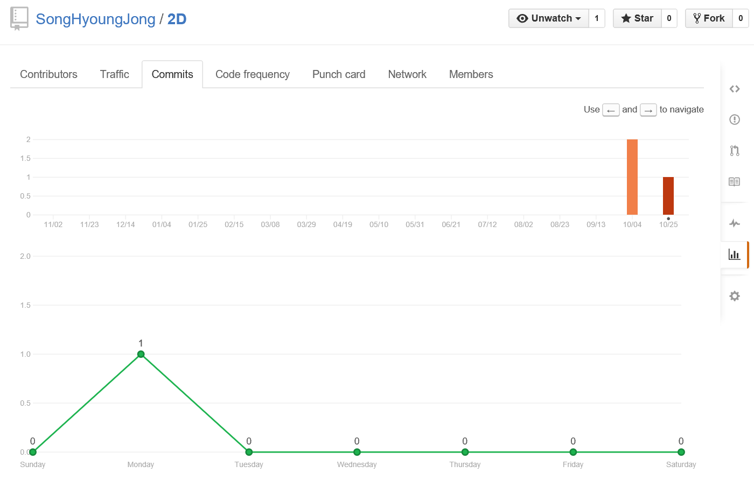
Git Hub
Opening
03

Slide 6
Thanks
for
Watching

Slide 7
Self Evaluation
7
평가 항목
평가
발표자료에 포함할 내용을 다 포함 했는가? 계획 대비 일정은 잘 지켰는가 게임 프로토 타입은 실행이 잘 되는가? 가능한가?
동영상 화면의 소리 상태는 양호한가?
D C C
C
* 평가
A : 매우 잘함
B : 잘함
C : 보통
D : 못함
E : 매우 못함

